Slide 1

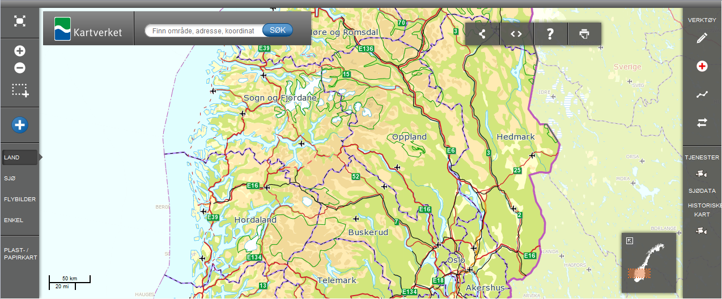
Open Source
”Fra topp til tå.”
Thomas Hirsch, Kartverket

Slide 2








Om
Geodatatjenester
Geodatatjenester
Ledelse
Infrastruktur
GIS
Utvikling
Kommunikasjon
IT Drift
Formidling

Slide 3
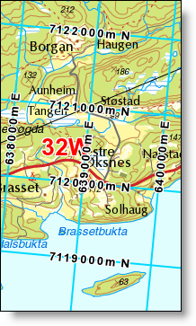
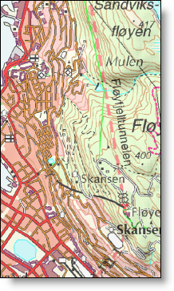
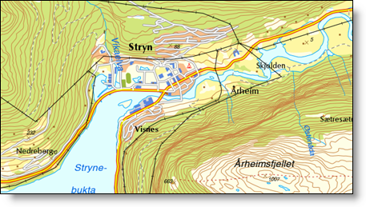
Tjenester
Web Services (Åpne og Norge Digitalt)
Web Map Services (WMTS, WMS)
~ 50 tematiske kart,
Nedlasting
Geoportal
www.geonorge.no
data.kartverket.no
~ 90 mill. cache-oppslag pr uke
Flere Web Services (WS)
Web Processing Services (WPS)
Web Coverage Services (WCS)
Web Feature Services (WFS)

Slide 4
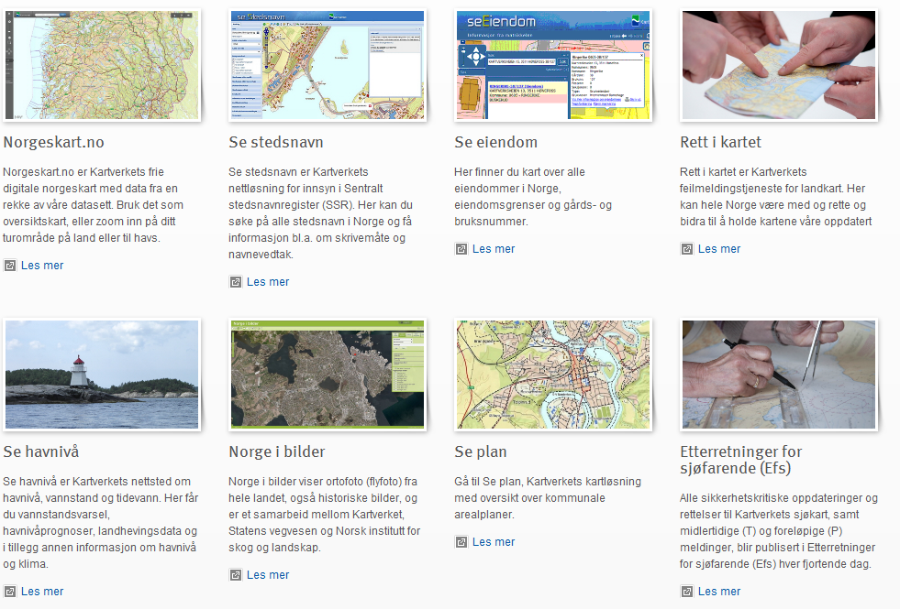
Portaler
Norgeskart.no / beta.norgeskart.no
www.geonorge.no
Seeiendom.no

Slide 5
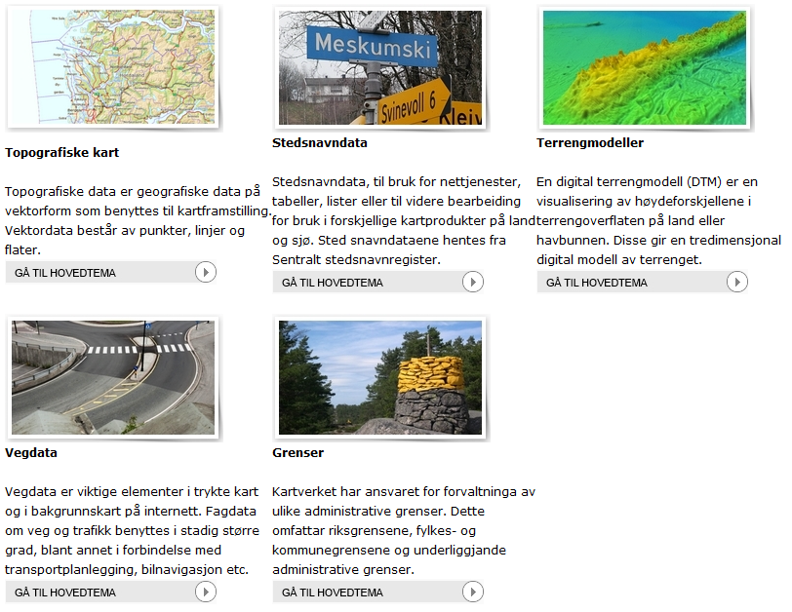
Datasett (27. Sep)
Nedlastingsløsning
Jevnlig eksport
Flere formater
Flere WFS-tjenester

Slide 6
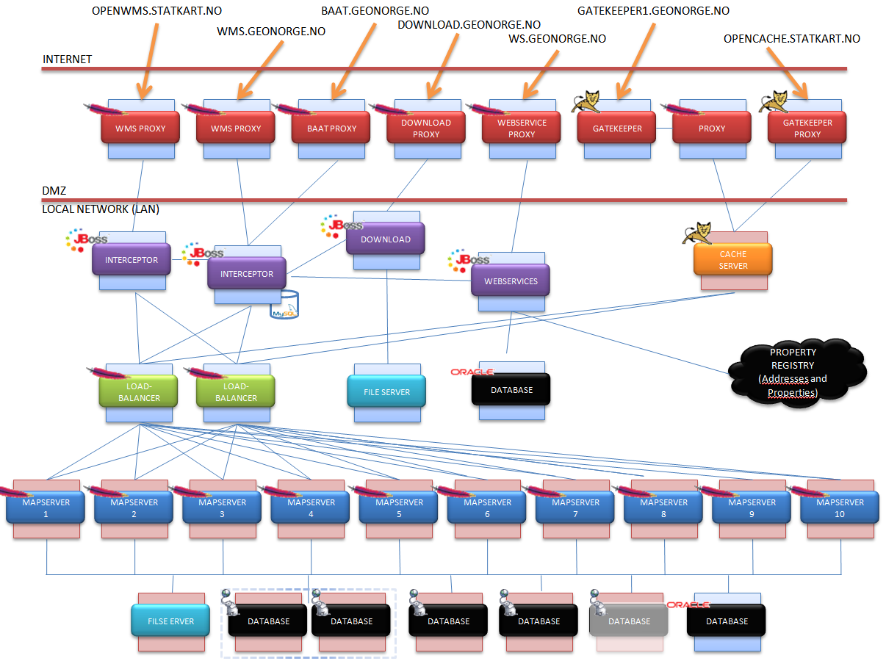
Arkitektur

Slide 7








Arkitektur
2 pr. applikasjon
Lastbalansering
2 + 1
Lastbalansering
10 + 2
Lastbalansering
4 + 2

Slide 8
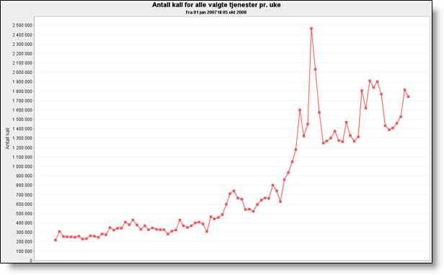


Utvikling
2008: Open Source Bruker
ArcIMS sliter
Jan 2007
Sept 2007
Jan 2008
Daglig drift av
FOSS-infrastruktur

Slide 9
Utvikling
2010: Patches
Ansettelse av utvikler
Korrigere feil i mapserver, geowebcache
Tilpassninger til EU INSPIRE
Raskere til nye features
Full kontroll over utseende

Slide 10
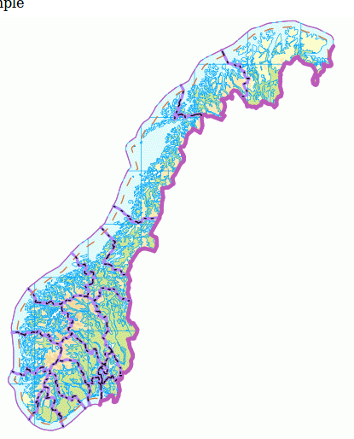
Utvikling
2011: Publisering
FYBA-bibliotek (lesing og skriving av SOSI)
Kobling mot GDAL/OGR
Varm respons fra brukere
Lunken respons fra utviklerne
FOSS krever tilrettelegging,
vedlikehold.
Men: Økende aktivitet

Slide 11
Utvikling
2012: Oppdrag – beta.norgeskart.no
Fullstendig åpent, på github
Bygger på FOSS
Full tilpassning til behov
Funksjoner tilpasset brukeranalysen
Integrasjon i portaler (kartverket.no, data.kartverket.no)

Slide 12
2013
https://github.com/kartverket
2 ansatte, 30 utviklere
norgeskart.no
fyba
gdal, OpenLayers (fork, egen utvikling)
mapserver, geoserver (fork, patches)
diverse: kivyMaps, GeoNorgeAPI, verktøy

Slide 13

Hvorfor ikke FOSS?
Ukjent / ikke vurdert
”Var ikke med i konkurransen”
”Vi har ikke mandat”
”Dette er jo verdiøkende”
”For dårlig kvalitet”
”Må vedlikeholdes”

Slide 14
Åpen forvaltning
Myndigheter
Forvalter felles infrastruktur
Tar risiker og utvikler ny teknologi
Legger resultatene i det åpne
Næringslivet
Tilbyr utvikling av åpne løsninger
Får forutsigbar risiko og pris
Offentligheten
Får innsyn i felles løsninger/data
Bidrar i test og utvikling
Bruker/setter åpne standarder
Utvikler spesialløsninger på felles grunnlag
Open Source, Open Standards, Open Data, Open Access er obligatoriske, og bør påkreves av lovgiveren.

Slide 15

Takk for …
…at du bidrar til Open Source
2 stillinger i Geodatatjenesten utlyses!

